Slide 1
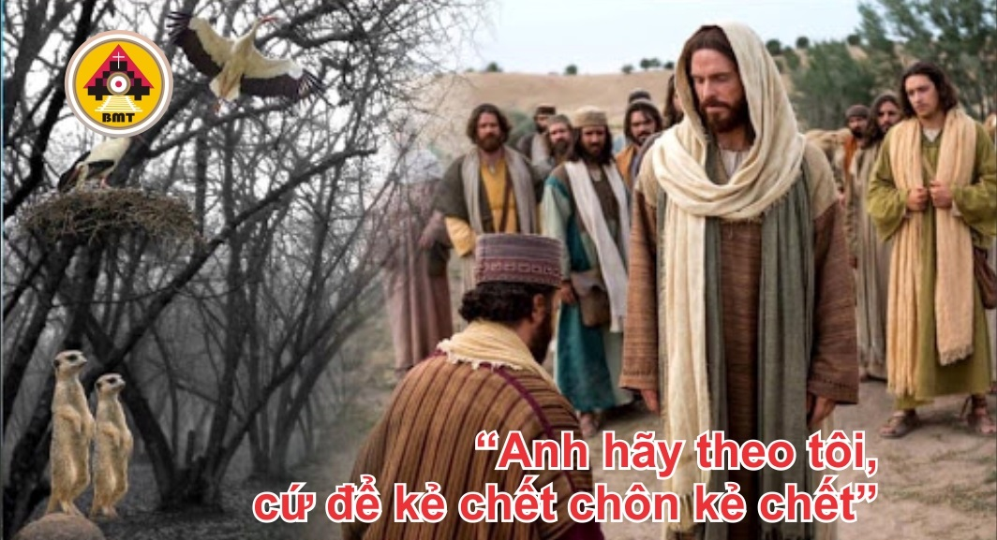

THỨ HAI TUẦN XIII THƯỜNG NIÊN C

Slide 2

Hết thảy chư dân, hãy vỗ tay, hãy reo mừng Thiên Chúa với tiếng reo vui.
Ca nhập lễ

Slide 3

Bài Đọc 1: St 18, 16-33
“Chúa sắp tiêu diệt người công chính cùng với kẻ tội lỗi sao?”
Trích sách Sáng Thế.

Slide 4
Ðáp: Phúc thay dân tộc mà Chúa chọn làm cơ nghiệp riêng mình
Đáp Ca:
Tv 102, 1-2. 3-4. 8-9. 10-11

Slide 5
Alleluia, alleluia! – Xin Chúa cho con hiểu đường lối những huấn lệnh của Chúa, và con suy gẫm các điều lạ lùng của Chúa. – Alleluia.

Slide 6
Phúc Âm: Mt 8, 18-22

Slide 7


Slide 8
Linh hồn tôi ơi, hãy chúc tụng Chúa, và toàn thể con người tôi hãy chúc tụng thánh danh Người.
Ca hiệp lễ

Slide 9
Ca Kết Lễ

Slide 10
THỨ HAI TUẦN XIII THƯỜNG NIÊN C

